Slide 1

Portugal Water Supply System
David Carvalho up202208654 João Torres up202205576 Leonardo Magalhães up202208726

Slide 2
“A arte de programar consiste em organizar e dominar a complexidade.”
Edsger W. Dijkstra

Slide 3
Índice
Introdução
Diagrama de Classes
Leitura do Dataset
Estrutura do Grafo Utilizado
Funcionalidades e Algoritmos Implementados
Interface com o Utilizador
Algoritmo de Balanceamento
Algoritmo de Remoção
Destaque de Funcionalidades
Principais Desafios e Esforço do Grupo
Conclusão

Slide 4
Introdução
No contexto da disciplina de Desenho de Algoritmos, empenhámo-nos na criação de um projeto que demonstra o nosso compromisso com a aplicação prática de conceitos avançados nesta área.
Utilizamos o eficiente método de Edmonds-Karp do algoritmo de Ford-Fulkerson, para maximizar a eficácia e a precisão do nosso projeto.
Estamos confiantes de que o nosso projeto corresponderá e atingirá os objetivos propostos.

Slide 5

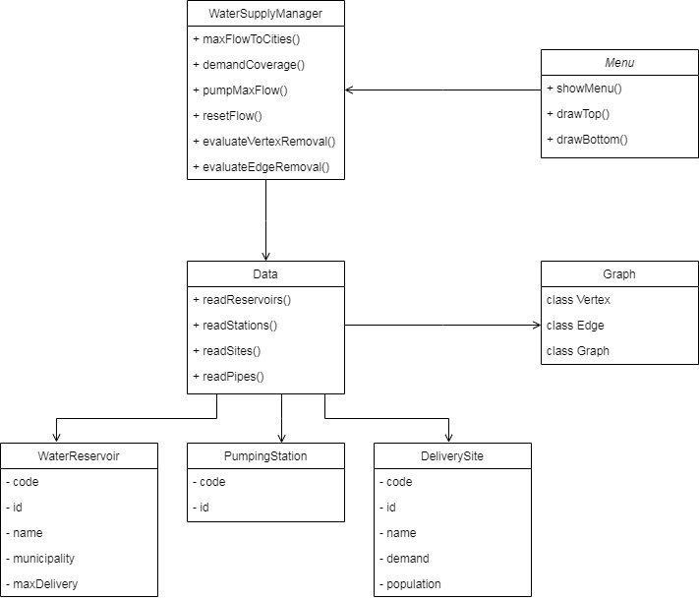
Diagrama de Classes

Slide 6
Leitura do Dataset
readReservoirs(const string &filename):
Lê os dados e cria objetos WaterReservoir.
Insere os objetos WaterReservoir em um mapa chamado reservoirs, usando o código do reservatório como chave.
readStations(const string &filename):
Lê os dados e cria objetos PumpingStation.
Insere os objetos PumpingStation em um mapa chamado stations, usando o código da estação como chave.

Slide 7
Leitura do Dataset
readSites(const string &filename):
Lê os dados de e cria objetos DeliverySite.
Insere estes objetos em um mapa chamado sites, usando o código do local como chave.
readPipes(const string &filename):
Lê os dados de pipes e cria arestas no grafo, representando as conexões entre os locais.
Define o tipo de cada vértice no grafo com base no prefixo do código do vértice (reservoir, pumping station ou city).

Slide 8
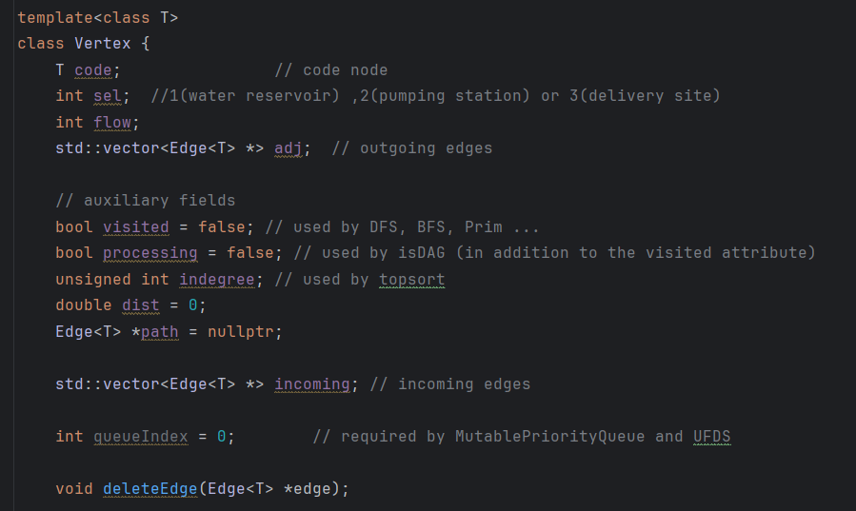
Estrutura do Grafo Utilizado
Vértices (Water Reservoirs, Pumping Stations e Delivery Sites):
Cada vértice no grafo corresponde a um destes.
As propriedades associadas a cada vértice incluem código, seletor, cidade e fluxo de água.

Slide 9
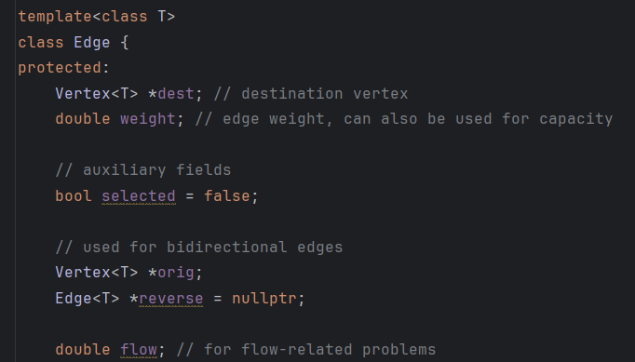
Estrutura do Grafo Utilizado
Arestas (Pipes):
As arestas conectam os vértices e representam os pipes entre os diferentes tipos de reservatórios de água.
As arestas têm um peso associado, representando a capacidade de cada pipe. Esse peso pode ser usado para otimizar fluxos de água.

Slide 10
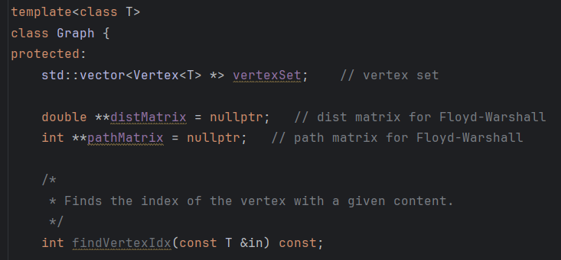
Estrutura do Grafo Utilizado
Este grafo fornece uma estrutura eficiente para modelar e analisar a conexão entre todos estes vértices, permitindo a implementação de algoritmos para planejamento e gerenciamento de fluxos de água e outras funcionalidades relevantes para a gestão de um sistema de água.

Slide 11
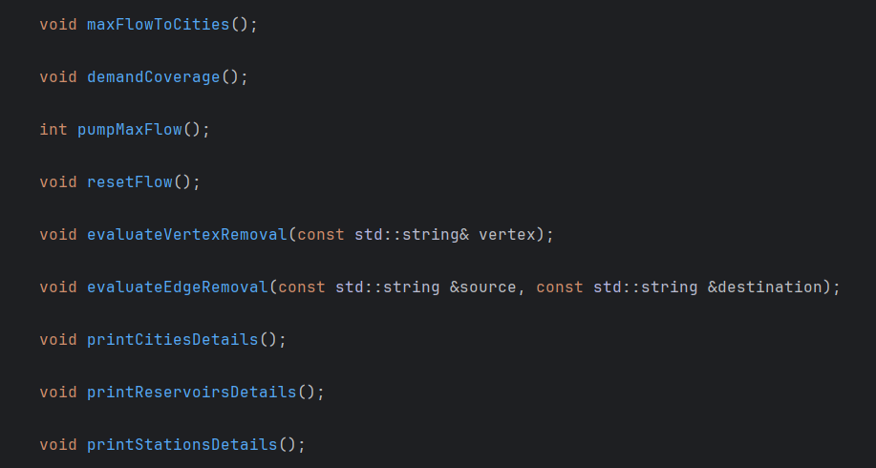
Funcionalidades e Algoritmos Implementados

Slide 12
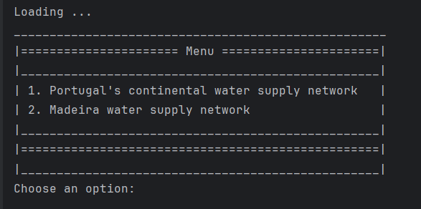
Interface com o Utilizador
Visualização do Menu de Seleção Inicial

Slide 13
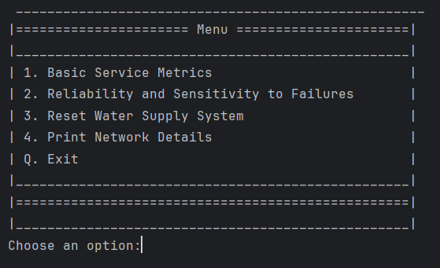
Interface com o Utilizador
Visualização do Menu Inicial

Slide 14
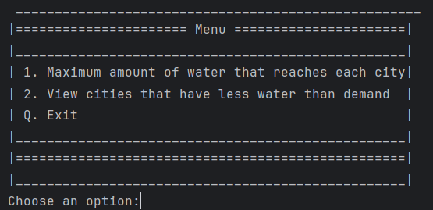
Interface com o Utilizador
Visualização do Menu de Estatísticas

Slide 15
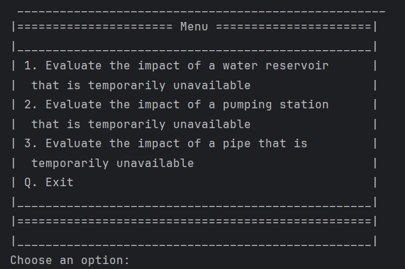
Interface com o Utilizador
Menu de Remoção de Elementos do Sistema

Slide 16
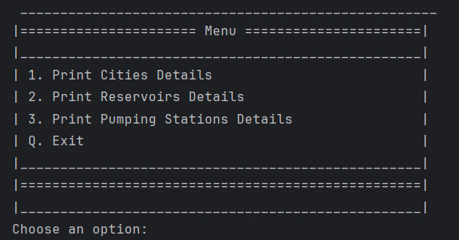
Interface com o Utilizador
Menu de Detalhes do Sistema

Slide 17
Algoritmo de Balanceamento
Cálculo das Métricas Iniciais:
Calcular as diferenças entre a capacidade e o fluxo para cada pipe.
Calcular a média, variância e diferença máxima.
Algoritmo de Balanceamento:
Começar com um estado inicial onde cada pipe possui um fluxo.
Identificar pipes com fluxos próximos à capacidade.
Redistribuir o excesso de fluxo dessas pipes para pipes com proporções de fluxo/capacidade mais baixas, verificando as capacidades máximas dos vértices e a necessidade de cada cidade.
Repetir esse processo iterativamente até que as diferenças nas proporções de fluxo/capacidade entre as pipes sejam minimizadas, mantendo o flow de cada cidade inalterado.

Slide 18
Algoritmo de Remoção
Calcular o fluxo máximo inicial:
Usar o algoritmo Max-Flow normal para toda a rede com todos os vértices.
Guardar o valor do fluxo em cada vértice da rede.
Remover o vértice pretendido.
Atualizar o fluxo parcialmente:
Em vez de refazer o Max-Flow, ver o impacto do vértice removido:
Identificar os pipes entrando e saindo do vértice e como o vértice já não existe, essas pipes são desconectadas da rede.
Colocar o valor de fluxo a 0 pois não contribuem mais.
Reutilizar os valores de fluxo calculados antes para as outras ligações (as que não mudam).

Slide 19
Algoritmo de Remoção
Verificação final:
Depois de mudar o fluxo das ligações do vértice removido, comparar o novo fluxo em cada ligação com a sua capacidade.
Se o novo fluxo for maior que a capacidade, é um sinal de que a rede pode ter problemas de capacidade após remover o vértice.

Slide 20
Destaque de Funcionalidades
Sentimos um grande orgulho na eficiente leitura e processamento dos dados, resultando na criação de um grafo dinâmico de voos com informações cruciais. O controlo da complexidade temporal evidencia a nossa atenção meticulosa aos detalhes.
Neste projeto, orgulhamo-nos também de ter feito todos os parâmetros pedidos.
Para além disso, ainda incluímos a remoção em cadeia de elementos na Water Supply System e a possibilidade de dar um reset geral a este para voltar ao estado inicial. Consideramos que isso revela a maior rigidez e complexidade do nosso sistema.

Slide 21
Principais Desafios e Esforço do Grupo
Enfrentámos desafios iniciais na interpretação dos dados, que foram superados com esforço conjunto. A implementação precisa do grafo dinâmico e a otimização da complexidade temporal exigiram colaboração e a escolha cuidada de algoritmos, destacando a nossa capacidade de superar obstáculos no desenvolvimento deste sistema.
Todos os elementos contribuíram para os muitos âmbitos deste projeto e o esforço de cada um foi equilibrado e essencial para o resultado desenvolvido e apresentado.

Slide 22
Conclusão
No âmbito do projeto proposto, dedicamo-nos totalmente à aplicação de conceitos avançados de desenho de algoritmos e estruturas de dados de forma eficaz e eficiente.
Empenhámo-nos profundamente na análise de algoritmos, selecionando cuidadosamente as estruturas de dados mais apropriadas para assegurar o desempenho eficaz do projeto.
Procurámos, igualmente, otimizar a complexidade temporal e espacial do código, conduzindo análises de complexidade e realizando testes de desempenho.

Slide 23
Obrigado!

